Slide 1
Formation Bourse

Slide 2
Profils investisseurs
Très Long Terme ➔ Assurance vie, PER, PERP
Long Terme ➔ PEA (plus values deficalisées)
Moyen Terme ➔ Compte titre (fiscalité 30% sur plus value)
Court Terme ➔ Compte titre, CFD
Très court terme ➔ CFD

Slide 3
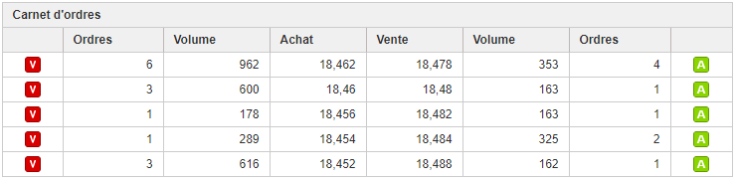
Passage d’ordre
Le carnet d’ordre:
Achat/Vente
Au marché (a tout prix en fonction du carnet d’ordre)
Limite ➔ plus bas que le marché
Seuil ➔ plus haut que le marché
Plage ➔ Seuil et limite dans un seul ordre
Suiveur ➔ Ordre limite qui suit le prix

Slide 4
Les instruments
Actions
Dividendes
Indices (CAC40, S&P 500….)
Obligations (état, entreprise)
Devises (EUR/USD ⬅➔ USD/EUR)
Matières premières
Future
https://www.tradingview.com/symbols/NYMEX-CL1%21/contracts/
Produits dérivés (https://bourse.societegenerale.fr/market-overview)
Fonds ➔ ETF
Effet de levier
Turbos

Slide 5
Decision

Slide 6
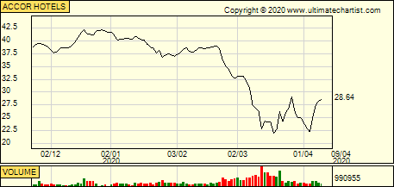
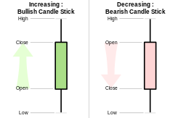
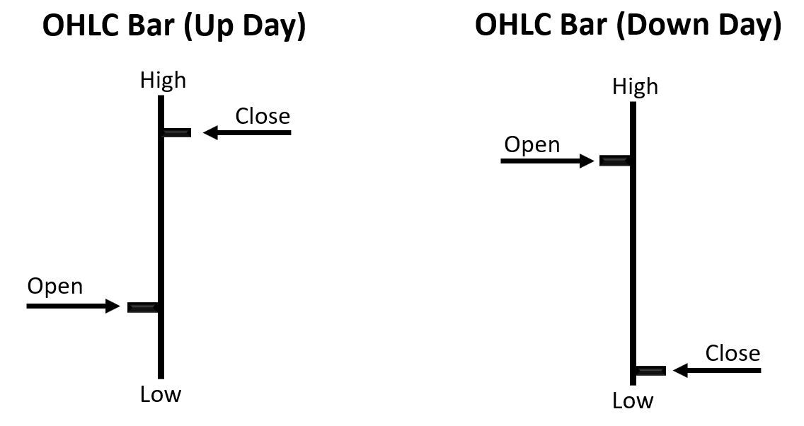
Le graphique de prix
Echelle de temps
X Minutes, jour, semaine, mois en fonction du profil
Barres
Les chandeliers japonais

Slide 7
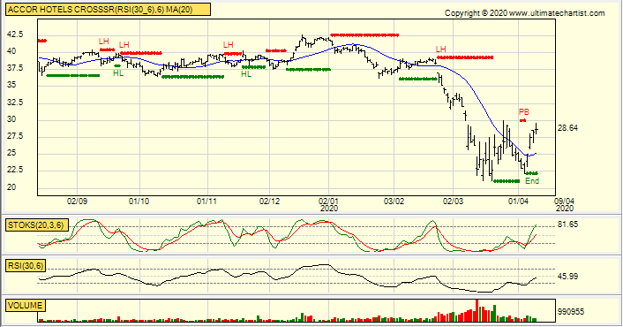
Les indicateurs
Moyennes Mobiles
Oscillateurs
Indicateurs de volatilité
Volumes
Analyse technique
Cycles et tendances

Slide 8
Stratégies

Slide 9
Psychologie

